Slide 1



『数据结构 · DATA STRUCTURES』
第四章 串
李忠月
温州大学计算机科学与工程学院
Copyright © 2008, All rights reserved.

Slide 2

第四章 串
本章要求
  熟悉串的定义及串的基本操作；
  熟练掌握在串的定长顺序存储结构上实现串的各种操作的方法；
  掌握在串的堆存储结构上实现串的各种操作的方法；
  掌握串的模式匹配算法的基本算法，了解其改进算法。
重点和难点
  掌握串的模式匹配算法的基本算法，了解其改进算法。

Slide 3

第四章 串
串的基本概念
串的存储实现
  定长顺序串
  堆串
  块链串
模式匹配
串的应用举例：简单的行编辑器
要点小结
参考书目及网络资源
讨论时间

Slide 4
第四章 串
计算机处理的对象分为数值数据和非数值数据，字符串是最基本的非数值数据。
字符串处理在语言编译、信息检索、文字编辑等问题中有着广泛的应用。
字符串是一种特定的线性表，其特殊性就在于组成线性表的每个元素就是一个单字符。

Slide 5

C语言的数据类型
整型
字符型
实型（浮点型）
枚举型
基本类型
单精度型
双精度型
数组类型
共用体类型
结构体类型
数据类型
构造类型
指针类型
空类型
字符串是最基本的非数值数据。在C语言中，用什么数据类型来表示字符串？

Slide 6
一、串的基本概念

Slide 7
串的定义
字符串 (String)是零个或多个字符组成的有限序列。
  一般记为： S=‘a1a2…an’ (n≥0)。其中S为串名，用单引号括起来的为串值， n为串的长度。
子串：串中任意个连续的字符组成的子序列称为该串的子串。
主串：包含子串的串相应地称为主串。
空串： n=0时的串为空串。
空格串：由一个或多个称为空格的特殊字符组成的串。

Slide 8

串相等：当且仅当两个串的值相等时，称这两个串是相等的。即长度相等，且对应位置的字符都相等。
子串在主串中的位置：常将字符在串中的序号称为该字符在串中的位置。子串在主串中的位置则以子串的第一个字符在主串中的位置来表示。
串也是一种特定的线性表，其数据对象限定为字符集。
注意空串(Null String)与空格串(Blank String)的区别。 空串长度为零，空格串长度不为零。

Slide 9
串的抽象数据类型定义
ADT String{
数据对象:D={a_{i}| a_{i} ∈CharacterSet, 记为V, i=1,2,…,n; n≥0}
数据关系:R={<a_{i},a_{i+1}>|a_{i}, a_{i+1}∈V, i=1,…,n-1; n-1≥0}
基本操作:
StrAsign(S,chars): 生成一个值等于chars的串S
StrInsert(S,pos,T): 在串S的第pos个字符之前插入串T
StrDelete(S,pos,len): 从串S中删除第pos个字符起长度为len的子串
StrCopy(S,T) : 由串T复制得串S
StrEmpty(S) : 若串S为空串,则返回TRUE,否则返回FALSE
StrCompare(S,T) : 若S>T,则返回值>0;如S=T,则返回值=0;若S<T,则返回值<0
StrLength(S) : 返回串S的长度,即串S中的元素个数
StrClear(S) : 将S清为空串
StrCat(S,T) : 将串T的值连接在串S的后面
SubString(Sub,S,pos,len) : 用Sub返回串S的第pos个字符起长度为len的子串
StrIndex(S, pos ,T) : 若串S中存在和串T相同的子串,则返回它在串S中第pos个字符之后第一次出现的位置;否则返回0
StrReplace(S,T,V) : 用V替换串S中出现的所有与T相等的不重叠的子串
StrDestroy(S) : 销毁串S
}ADT String

Slide 10
二、串的存储实现
常用的实现方法有定长顺序串、堆串和块链串。

Slide 11
1、定长顺序串
定长顺序串是将串设计成一种静态结构类型，串的存储分配是在编译时完成的。
定长顺序串类型定义
#define MAXLEN 40
typedef struct
{//串结构定义
char ch[MAXLEN];
int len;
}SString;

Slide 12
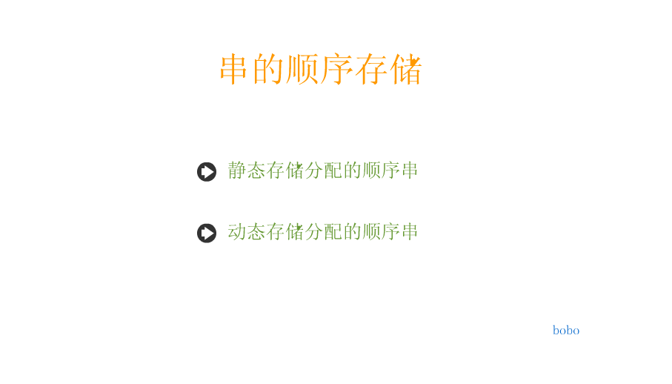
串的顺序存储演示

Slide 13
（2）定长顺序串基本操作的实现

Slide 14
¤串插入函数——问题分析
【问题分析】在进行顺序串的插入时，插入位置pos将串分成两部分（假设为A、B，长度为LA、LB）及待插入部分（假设为C，长度为LC），则串由插入前的AB变为ACB，由于是顺序串，插入会引起元素的移动。可能出现以下三种情况：
  插入后串长(LA+LC+LB)≤MAXLEN，则将B后移LC个元素位置，再将C插入。
  插入后串长>MAXLEN且pos+LC≤MAXLEN，则B后移时会有部分字符被舍弃。
  插入后串长>MAXLEN且pos+LC>MAXLEN，则B的全部字符被舍弃（不需后移），并且C在插入时也有部分字符被舍弃。

Slide 15
¤串插入函数——算法描述
int StrInsert(SString *s, int pos, SString t;)//在串s中下标为pos的字符前插入串t
{ int i;
if(pos<0 || pos>s->len) return(0); //插入位置不合法
if(s->len + t.len<=MAXLEN)//插入后串长≤MAXLEN
{ for(i=s->len + t.len-1;i>=t.len + pos;i--) s->ch[i]=s->ch[i-t.len];
for(i=0;i<t.len;i++) s->ch[i+pos]=t.ch[i];
s->len=s->len+t.len;
}
else if(pos + t.len<=MAXLEN) //插入后串长>MAXLEN,但串t的字符序列全部插入
{ for(i=MAXLEN-1;i>t.len+pos-1;i--) s->ch[i]=s->ch[i-t.len];
for(i=0;i<t.len;i++) s->ch[i+pos]=t.ch[i];
s->len=MAXLEN;
}
else//串t的部分字符序列要舍弃
{ for(i=pos;i<MAXLEN;i++) s->ch[i]=t.ch[i-pos];
s->len=MAXLEN;
}
return(1);
}

Slide 16
¤串删除函数
//在串s中删除从下标pos起len个字符
int StrDelete(SString *s, int pos, int len)
{ int i;
if(pos<0 || pos>(s->len-len))
return(0);
//从pos+len始至串尾依次向前移动，实现删除len个字符
for(i=pos+len; i<s->len; i++)
s->ch[i-len]=s->ch[i];
s->len=s->len - len; //s串长减len
return(1);
}

Slide 17
¤串复制函数
//将串t的值复制到串s中
void StrCopy(SString *s, SString t)
{
int i;
for(i=0;i<t.len;i++)
s->ch[i]=t.ch[i];
s->len=t.len;
}

Slide 18
¤判空函数
//若串s为空(即串长为0),则返回1,否则返回0
int StrEmpty(SString s)
{
if(s.len==0)
return(1);
else
return(0);
}

Slide 19
¤串比较函数
//若串s和t相等则返回0; 若s>t则返回正数; 若s<t则返回负数
int StrCompare(SString s, SString t)
{
int i;
for(i=0; i<s.len&&i<t.len; i++)
if(s.ch[i]!=t.ch[i])
return(s.ch[i] - t.ch[i]);
return(s.len - t.len);
}

Slide 20
¤求串长函数
//返回串s的长度
int StrLength(SString s)
{
return(s.len);
}

Slide 21
¤清空函数
//将串s置为空串
void StrClear(SString *s)
{
s->len=0;
}

Slide 22
¤串连接函数——问题分析
【问题分析】类同串插入，实现串连接（设原串为A，长度为LA，待连接串为B，长度为LB），可能出现以下三种情况：
  插入后串长≤MAXLEN，则直接将B加在A的后面。
  插入后串长>MAXLEN且LA≤MAXLEN，则B会有部分字符被舍弃。
  插入后串长>MAXLEN且LA=MAXLEN，则B的全部字符被舍弃（不需连接）。

Slide 23
¤串连接函数——算法描述
int StrCat(SString *s, SString t) /*将串t连接在串s的后面*/
{ int i, flag;
if(s->len + t.len<=MAXLEN) //联接后串长小于MAXLEN
{ for(i=0; i<t->len; i++)
s->ch[i + s->len]=t.ch[i];
s->len+=t.len; flag=1;
}
else if(s->len<MAXLEN) //串s的长度小于MAXLEN
{ for (i=s->len;i<MAXLEN;i++)
s->ch[i]=t.ch[i - s->len];
s->len=MAXLEN;
flag=0;
}
else flag=0;//串s的长度等于MAXLEN ,串t不被连接
return(flag);
}

Slide 24
¤求子串函数
//将串s中下标pos起len个字符复制到sub中
int SubString(SString *sub,SString s,int pos,int len)
{ int i;
if(pos<0 || pos>s.len || len<1 || len>s.len-pos)
{sub->len=0;return(0);}
else
{ for (i=0;i<len;i++)
sub->ch[i]=s.ch[i+pos];
sub->len=len;
return(1);
}
}

Slide 25
¤定位函数
//求从主串s的下标pos起, 串t第一次出现的位置, 成功返回位置序号, 不成功返回-1
int StrIndex(SString s, int pos, SString t)
{ int i, j, start;
if(t.len==0) return(0); //模式串为空串时, 是任意串的匹配串
start=pos; i=start;
j=0; //主串从pos开始, 模式串从头(0)开始
while(i<s.len && j<t.len)
if(s.ch[i]==t.ch[j]) //当前对应字符相等时推进
{ i++;
j++;
}
else//当前对应字符不等时回溯
{ start++;
i=start; j=0;// 主串从start开始, 模式串从头(0)开始
}
if(j>=t.len) return(start); //匹配成功时, 返回匹配起始位置
else return(-1); //匹配不成功时, 返回-1
}

Slide 26
3、模式匹配
在计算机科学领域，串匹配算法一直都是研究焦点之一。
  搜索引擎
  语言翻译
  DNA序列匹配
  数据压缩
  拼写检查
  网络入侵检测
  计算机病毒特征码匹配
  语音识别
  ……

Slide 27


模式匹配
Stitching
Stitching technique could knit together multiple planes (left image) into a single complete image (right image).

Slide 28
模式匹配
S为目标串(主串)，T为模式串(子串)，在主串S中找子串的过程为模式匹配(Pattern Matching)。用定位函数实现求子串T在主串S中从pos的位置开始第一次出现的位置序号，这个过程也叫串的模式匹配(String Matching)。
以顺序串为存储结构，常见精确匹配算法
  Brute-Force algorithm (BF)
  Knuth-Morris-Pratt algorithm (KMP)
  Boyer-Moore algorithm
  Shift Or algorithm
  …..

Slide 29
串匹配算法
Given two strings S and T, where |S | = m and
|T| = n, find all the occurrences of T in S?
(Simplified version) Given two strings S and T,
if T occurs in S ?
Brute-force method: O(mn)
KMP algorithm (Knuth, Morris and Pratt, 1977):
O(m+n)
Boyer-Moore algorithm (Boyer and Moore, 1977):
O(m+n)

Slide 30
Brute-Force(BF)算法
Brute-Force简称为BF算法，亦称简单匹配算法,其基本思路是:
  从目标串s=“s₁s₂…s_{n}”的第一个字符开始和模式串t=“t₁t₂…t_{m}”中的第一个字符比较，若相等，则继续逐个比较后续字符；否则从目标串s的第二个字符开始重新与模式串t的第一个字符进行比较。依次类推，若从模式串s的第i个字符开始，每个字符依次和目标串t中的对应字符相等，则匹配成功,该算法返回i；否则，匹配失败，函数返回0。

Slide 31
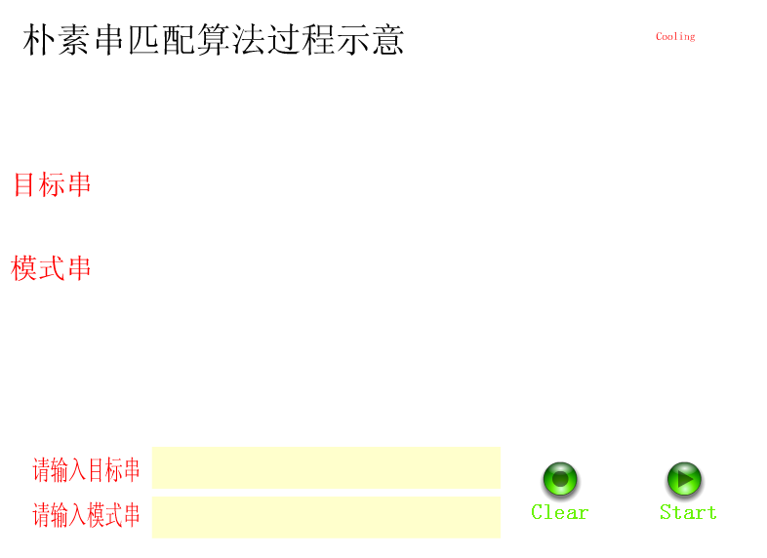
Brute-Force(BF)算法演示

Slide 32
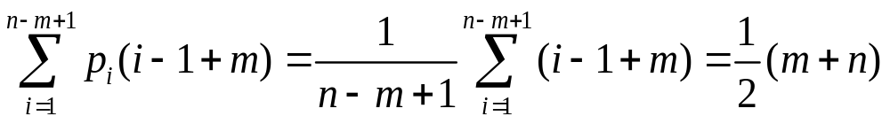
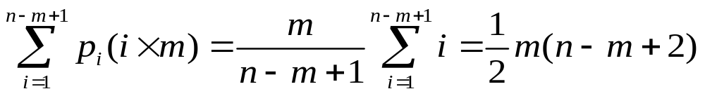

BF算法的时间复杂度
主串长n，子串长m。可能匹配成功的位置(1~n-m+1)。
  最好的情况下
    第i个位置匹配成功，比较了(i-1+m)次，平均比较次数：最好情况下算法的平均时间复杂度O(n+m)。
  最坏的情况下
    第i个位置匹配成功，比较了(i*m)次，平均比较次数：设n>>m，最坏情况下的平均时间复杂度为O(n*m)。

Slide 33

How to speedup the brute-force method?
Shift T by more than one place when a mismatch
occurs without missing any occurrence of T in S
  KMP algorithm
    Proposed by Knuth, Morris and Pratt at 1977
    Time complexity: O(m+ n)
      Left-to-right scan
      Failure function shift rule
  Boyer-Moore algorithm
    Proposed by Boyer and Moore at 1977
    Time complexity: O(m+ n)

Slide 34
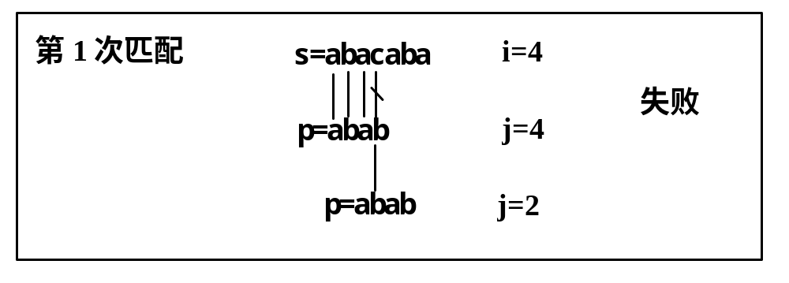
Knuth-Morris-Pratt(KMP)算法
D.E.Knuth、J.H.Morris和V.R.Pratt共同提出的，简称KMP算法。该算法较BF算法有较大改进，主要是消除了主串指针的回溯，从而使算法效率有了某种程度的提高。
因p1≠p2，s2=p2，必有s2≠p1，又因p1=p3，s3=p3，所以必有s3=p1。因此，第二次匹配可直接从i=4, j=2开始。

Slide 35
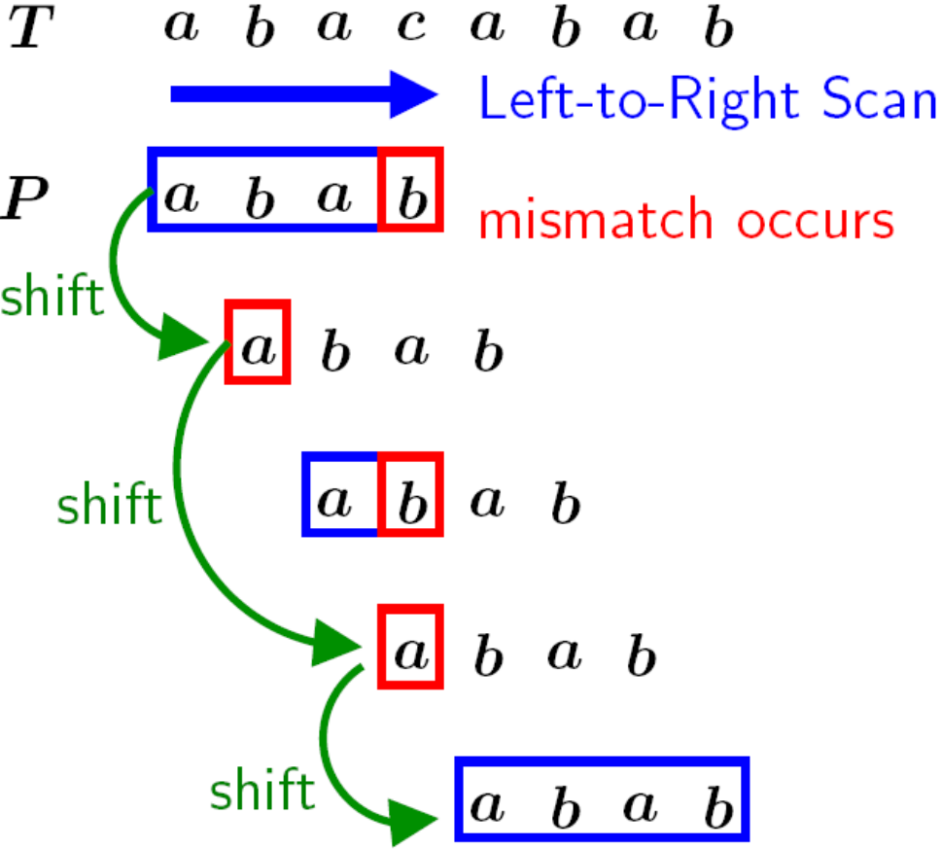
Knuth-Morris-Pratt(KMP)算法
每趟匹配过程中出现字符比较不等时，不回溯主指针i，利用已得到的“部分匹配”结果将模式向右滑动尽可能远的一段距离，继续进行比较。

Slide 36
2、堆串
字符串包括串名与串值两部分，而串值采用堆串存储方法存储，串名用符号表存储。
堆串存储方法：以一组地址连续的存储单元存放串的字符序列，但它们的存储空间是在程序执行过程中动态分配的。系统将一个地址连续、容量很大的存储空间作为字符串的可用空间，每当建立一个新串时，系统就从这个空间中分配一个大小和字符串长度相同的空间存储新串的串值。
堆串存储表示：在C语言中，已经有一个称为“堆”的自由存储空间，并可利用malloc()和free()等动态存储管理函数，根据实际需要动态分配和释放字符数组空间。

Slide 37
堆串类型定义
typedef struct
{
char *ch; //ch域指示串的起始位置 int len; //len域指示串的长度
}HString；
串名符号表：所有串名的存储映像构成一个符号表。借助此结构可以在串名和串值之间建立一个对应关系，称为串名的存储映像。

Slide 38
堆串基本操作的实现

Slide 39
¤堆串赋值函数
int StrAssign(HString *s, char *tval) //将字符常量tval的值赋给串s
{ int len=0, i=0;
if(s->ch!=NULL)
free(s->ch);
while(tval[len]!='\0') len++;
if(len)
{ s->ch=(char *)malloc(len);
if(s->ch==NULL) return(0);
for(i=0; i<len; i++) s->ch[i]=tval[i];
}
else
s->ch=NULL;
s->len=len;
return(1);
}

Slide 40
¤堆串插入函数
//在串s中下标为pos的字符之前插入串t
int StrInsert(HString *s, int pos, HString *t)
{ int i;
char *temp;
if(pos<0 || pos>s->len || s->len==0) return(0);
temp=(char *)malloc(s->len + t.len);
if(temp==NULL) return(0);
for(i=0;i<pos;i++) temp[i]=s->ch[i];
for(i=0;i<t.len;i++) temp[i+pos]=t.ch[i];
for(i=pos;i<s->len;i++) temp[i + t.len]=s->ch[i];
s->len+=t.len;
free(s->ch);
s->ch=temp;
return(1);
}

Slide 41
¤堆串删除函数
//在串s中删除从下标pos起len个字符
int StrDelete(HString *s, int pos, int len)
{ int i;
char *temp;
if(pos<0 || pos>(s->len - len)) return(0);
temp=(char *)malloc(s->len - len);
if(temp==NULL) return(0);
for(i=0;i<pos;i++) temp[i]=s->ch[i];
for(i=pos;i<s->len - len;i++) temp[i]=s->ch[i+len];
s->len=s->len - len;
free(s->ch);
s->ch=temp;
return(1);
}

Slide 42
¤堆串复制函数
//将串t的值复制到串s中
int StrCopy(HString *s, HString t)
{ int i;
s->ch=(char *)malloc(t.len);
if(s->ch==NULL)
return(0);
for(i=0;i<t.len;i++)
s->ch[i]=t.ch[i];
s->len=t.len;
return(1);
}

Slide 43
¤堆串判空函数
//若串s为空(即串长为0), 则返回1, 否则返回0
int StrEmpty(HString s)
{
if(s.len==0)
return(1);
else
return(0);
}

Slide 44
¤堆串比较函数
//若串s和t相等, 则返回0, 若s>t返回正数, 若s<t返回负数
int StrCompare(HString s, HString t)
{
int i;
for(i=0;i<s.len&&i<t.len;i++)
if(s.ch[i]!=t.ch[i])
return(s.ch[i] - t.ch[i]);
return(s.len - t.len);
}

Slide 45
¤堆串求串长函数
//返回串s的长度
int StrLength(HString s)
{
return(s.len);
}

Slide 46
¤堆串清空函数
//将串s置为空串
int StrClear(HString *s)
{
if(s->ch)
free(s->ch);
s->ch=NULL;
s->len=0;
return(1);
}

Slide 47
¤堆串联接函数
//将串t联接在串s的后面
int StrCat(HString *s, HString *t)
{ int i;
char *temp;
temp=(char *)malloc(s->len + t->len);
if(temp==NULL) return(0);
for(i=0; i<s->len; i++)
temp[i]=s->ch[i];
for(i=0; i<t->len; i++)
temp[i + s->len]=t->ch[i];
s->len+=t->len;
free(s->ch);
s->ch=temp;
return(1);
}

Slide 48
¤堆串求子串函数
//将串s中序号pos起len个字符复制到sub中
int SubString(HString *sub, HString s, int pos, int len)
{ int i;
if(sub->ch!=NULL) free(sub->ch);
if(pos<0 || pos>s.len || len<1 || len>s.len-pos)
{sub->ch=NULL;sub->len=0;return(0);}
else
{ sub->ch=(char *)malloc(len);
if(sub->ch==NULL) return(0);
for(i=0;i<len;i++) sub->ch[i]=s.ch[i+pos];
sub->len=len;
return(1);
}
}

Slide 49
¤堆串定位函数
//求从主串s的下标pos起, 串t第一次出现的位置, 成功返回位置序号, 不成功返回-1
int StrIndex(HString s, int pos, HString t)
{ int i, j;
if(t.len==0) return(0); //模式串为空串时, 是任意串的匹配串
i=pos;
j=0; //主串从pos开始, 模式串从头(0)开始
while(i<s.len && j<t.len)
if(s.ch[i]==t.ch[j])
{ i++;
j++;
}//当前对应字符相等时推进
else
{ i=i-j+1;
j=0; // 模式串从头(0)开始
}
if(j>=t.len) return(i-j); //匹配成功时, 返回匹配起始位置
else return(-1); //匹配不成功时, 返回-1
}

Slide 50
3、块链串
由于串的特殊性（每个元素只有一个字符），在具体实现时，每个结点既可以存放一个字符，也可以存放多个字符。每个结点称为块，整个链表称为块链结构。
#define BLOCK_SIZE 4 //每结点存放字符个数4
typedef struct Block
{ char ch[BLOCK_SIZE];
struct Block *next;
}Block;
typedef struct
{ Block *head;
Block *tail;
int length;
}BLString;

Slide 51
三、串的应用举例：简单的行编辑器
为了编辑方便，可以用分页符和换行符将文本分为若干页，每页有若干行。我们把文本当作一个字符串，称为文本串，页是文本串的子串，行是页的子串。
我们采用堆存储结构来存储文本，同时设立页指针、行指针和字符指针，分别指向当前操作的页、行和字符，同时建立页表和行表存储每一页、每一行的起始位置和长度。

Slide 52
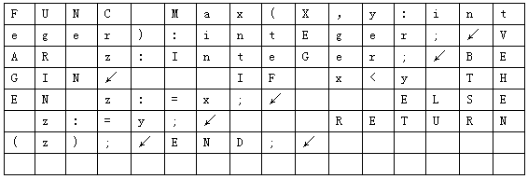

串的应用举例：简单的行编辑器

Slide 53
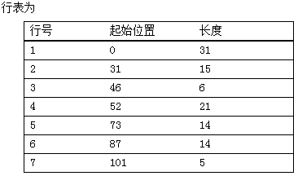
串的应用举例：简单的行编辑器
当在某行内插入字符时，就要修改行表中该行的长度，若该行的长度超出了分配给它的存储空间，则要重新给它分配存储空间同时修改它的起始位置和长度。如果要插入或删除一行，就要进行行表的插入和删除，当行的插入和删除涉及页的变化是就要对页表进行修改。

Slide 54
要点小结
字符串是一种特定的线性表，其特殊性就在于组成线性表的每个元素就是一个单字符。
字符串常用的存储方式有三种：顺序串、堆串、块链串。
顺序串以一维数组作为存储结构，运算实现类同顺序表。块链串以链表作为存储结构，运算实现类同链表。
简单的模式匹配算法处理思路简单，由于进行了带回溯的处理，时间复杂度较高。改进的KMP模式匹配算法计算滑动位置，因而失配后无回溯，匹配速度较高。

Slide 55
典型题例
要求编写一个用带头结点的单链表实现串的模式匹配算法，每个结点存放一个字符（结点大小为1）。
【问题分析】该算法类同顺序串的简单模式匹配，实现匹配过程需考虑链表的特征（从头比较的技术，指针保留的技术）。
【算法思想】……

Slide 56
典型题例
typedef struct Link{
char ch; //保存一个字符
struct Link *next;
}Link;
typedef struct{
Link *head; //头指针
Link *tail; //尾指针
int len; //串的长度
}LKString;

Slide 57
典型题例
//求子串t在主串s中第一次出现的位置指针
Link *StrIndex(LKString *s, LKString *t)
{ Link *sp,*tp,*start;
if(t->len == 0) return s->head->next;//空串是任意串的子串
start = s->head->next; //记录主串的起始比较位置
sp = start; tp = t->head->next;//主串从start开始, 子串从第一个结点开始
while(sp != NULL && tp != NULL)
{ if(sp->ch == tp->ch)//若当前sp和tp的字符都相同, 则继续比较
{ sp = sp->next;
tp = tp->next;
}
else//返回到串比较起始位置的下一个结点继续比较
{ start = start->next;
sp = start; //更新比较的起始位置
tp = t->head->next; //子串第一个结点
}
}
if( tp == NULL) return start;//匹配成功，返回主串当前起始位置指针
else return NULL;//匹配不成功，返回空指针
}

Slide 58



Questions - Discussion

Slide 59

作业提交
作业提交
  P119-2
实验报告提交
  ftp://10.132.254.1:6727

Slide 60
Further Reading
String Matching
  Exact string matching(http://www-igm.univ-mlv.fr/~lecroq/string/)
  Approximate string matching
    String matching with mismatches(http://www.nist.gov/dads/HTML/bruteForceStrSrchwMismatch.html)
    String matching with errors(http://zeddius.spaces.live.com/blog/cns!2916695FA7B7532B!444.entry)

Slide 61

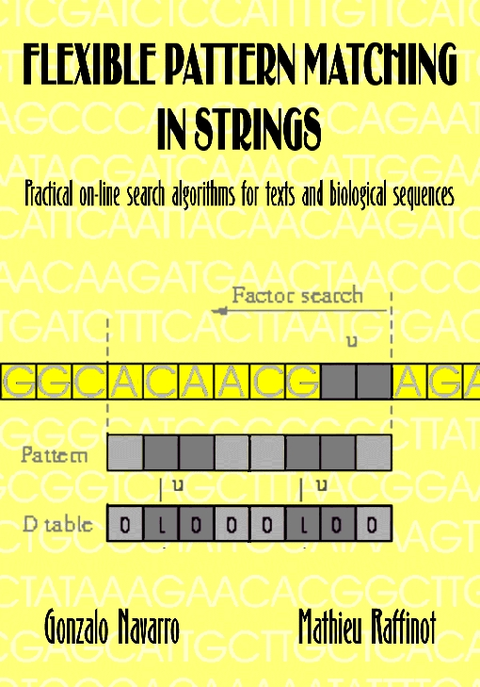
Further Reading

Slide 62

网络资源
http://jpkc.nwu.edu.cn/datastr/(耿国华)
http://www.nist.gov/dads/(Dictionary)
http://www.student.seas.gwu.edu/~idsv/idsv.html(Interactive Data Structure Visualizations)
http://www.datastructures.info/
http://courses.cs.vt.edu/~csonline/DataStructures/Lessons/index.html
http://www.cs.sunysb.edu/~skiena/214/lectures/(Steven S. Skiena, Stony Brook University)
http://www.informatics.susx.ac.uk/courses/dats/dats.html(Kingsley Sage)

Slide 63


再 见
345783511
13567726727

Slide 64

『数据结构 · DATA STRUCTURES』
Algorithms
+
Data Structures
=Programs
Copyright © 2008 Wenzhou University. All rights reserved.
This presentation, slides, or hardcopy may NOT be used for short courses, industry seminars, or consulting purposes. The names of actual companies and products mentioned herein may be the trademarks of their respective owners. This presentation is for informational purposes only.

